Slide 1
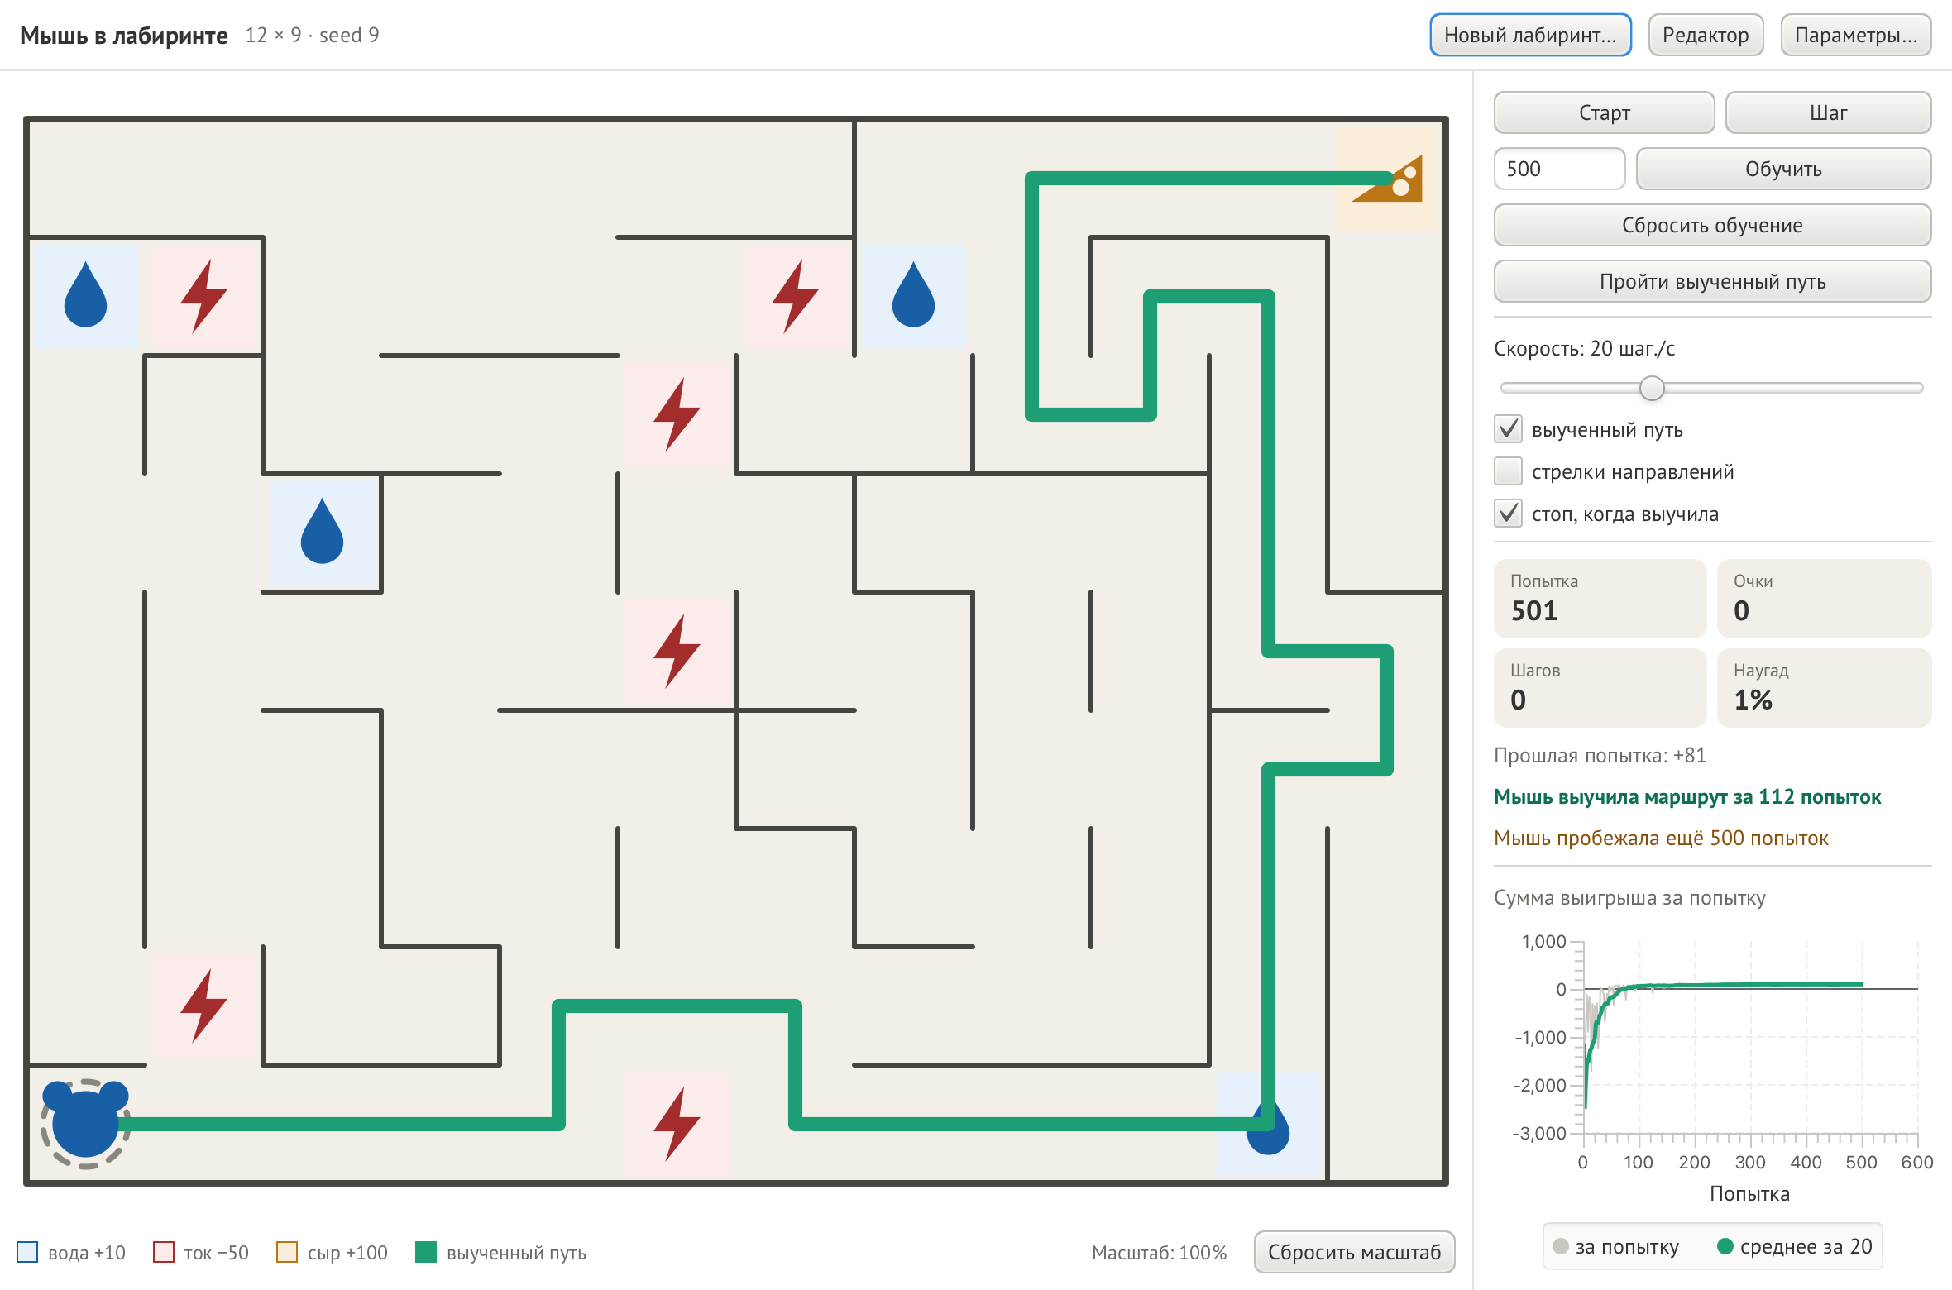
Лабораторная работа № 2 · ООП на языке Java
Мышь в лабиринте
Обучение с подкреплением: мышь без карты учится находить сыр, пить воду и обходить ток
Выполнил: А. А. Минязов, гр. 5130902/40202
Проверил: ст. преп. Д. С. Хасанов
СПбПУ, ИКНК · 2026
Notes:
Тема: обучение с подкреплением на примере мыши в лабиринте. Мышь не видит карту, учится только по наградам от среды. Программа на Java, окно на JavaFX.

Slide 2
Задача
Задача 1.11 «Мышь в лабиринте»
На каждом шаге мышь выбирает направление, а среда сообщает выигрыш или проигрыш.
Без этой обратной связи мышь не знает, какое действие лучше.
Мышь знает сумму выигрыша за попытку.
Лабиринт любого размера; размер и схему задаёт пользователь.
+100
Сыр
самая большая награда (+Z), попытка заканчивается
+10
Вода
награда поменьше (+x), выпивается до конца попытки
−50
Ток
электротравма (−y), бьёт каждый раз
−1
Шаг
плата за каждый шаг: короткий путь выгоднее
Удар о стену: −5, мышь остаётся на месте
Notes:
Награды из условия: сыр +Z, вода +x, ток −y. Добавлены плата за шаг (чтобы мышь торопилась) и штраф за удар о стену. Вода выпивается, иначе мышь бегала бы туда-обратно у воды бесконечно.

Slide 3
Как учится мышь: Q-learning
Один шаг — четыре действия; попыток — сотни
1
Выбор
2
Шаг
3
Награда
4
Обучение
обычно — стрелка с наибольшим числом, иногда (ε) — наугад
→
мышь идёт в соседнюю клетку или бьётся о стену
→
среда сообщает число: сыр, вода, ток, плата за шаг
→
мышь исправляет одно число — у стрелки, по которой прошла
Q[s][a] ← Q[s][a] + α · (r + γ · max Q[s′] − Q[s][a])
«Шаг хорош, если за него сразу дали награду или он привёл туда, откуда уже известен хороший путь»
α = 0.2 — сила одного исправления γ = 0.995 — доля ценности, сохраняемая за шаг ε: 30% → 1% — доля случайных шагов
Notes:
Q-таблица — числа на стрелках: для каждой клетки и направления — сколько очков в сумме мышь получит, если пойдёт туда. После каждого шага правится одно число. Ценность сыра с каждой попыткой уходит на шаг дальше от сыра, пока не дойдёт до старта. Случайные шаги нужны, чтобы находить обходные пути.

Slide 4
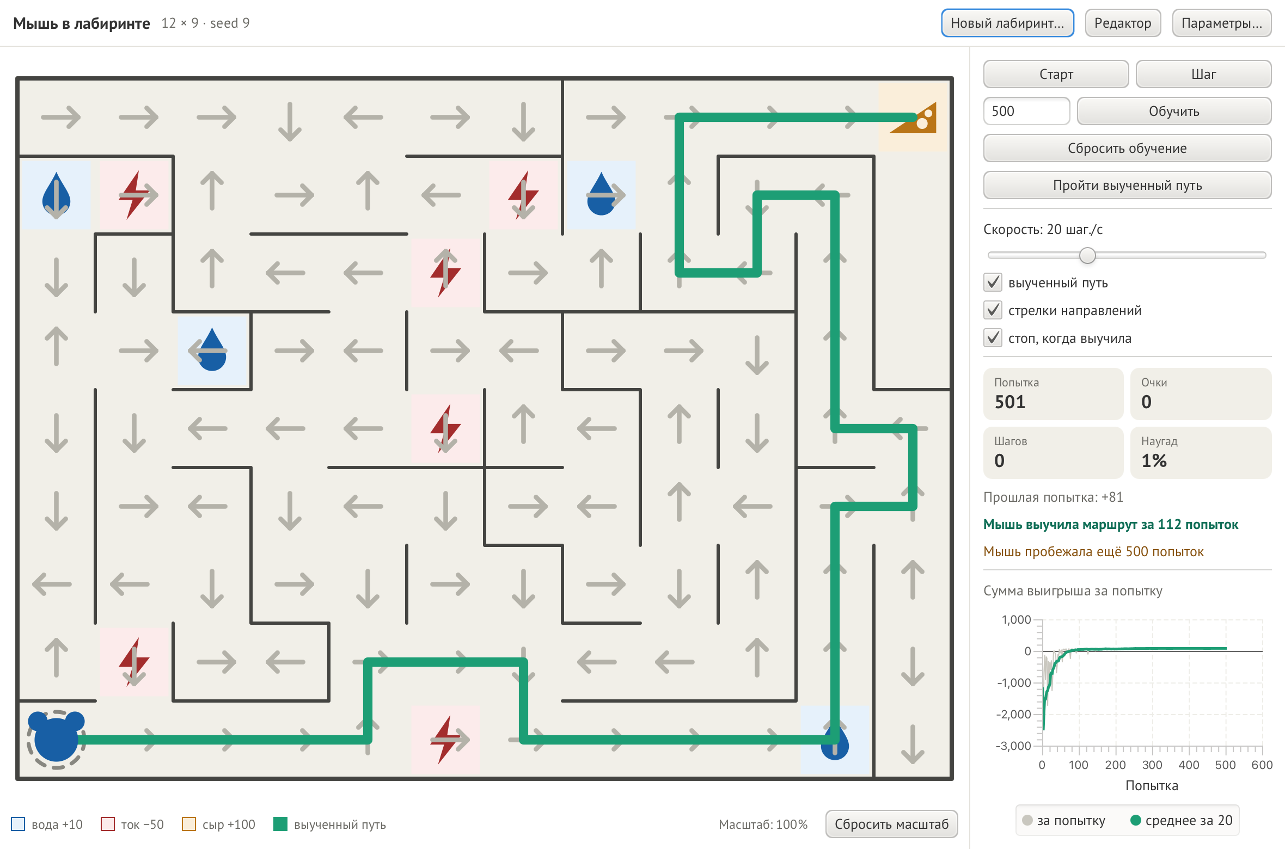
Что мышь выучила
Стрелка в каждой клетке — направление с наибольшим числом Q
112
попыток до выученного маршрута в лабиринте 12×9
−2500 → +81
сумма за попытку: в начале и после обучения
Зелёная линия — путь без случайных шагов. Кратчайший путь идёт через ток внизу; мышь выучила обход и заходит за водой.
Notes:
На снимке включены стрелки. Мышь не видела карту, но выучила обход тока: прямой путь дороже на 50 очков, обход — всего несколько лишних шагов по −1.

Slide 5
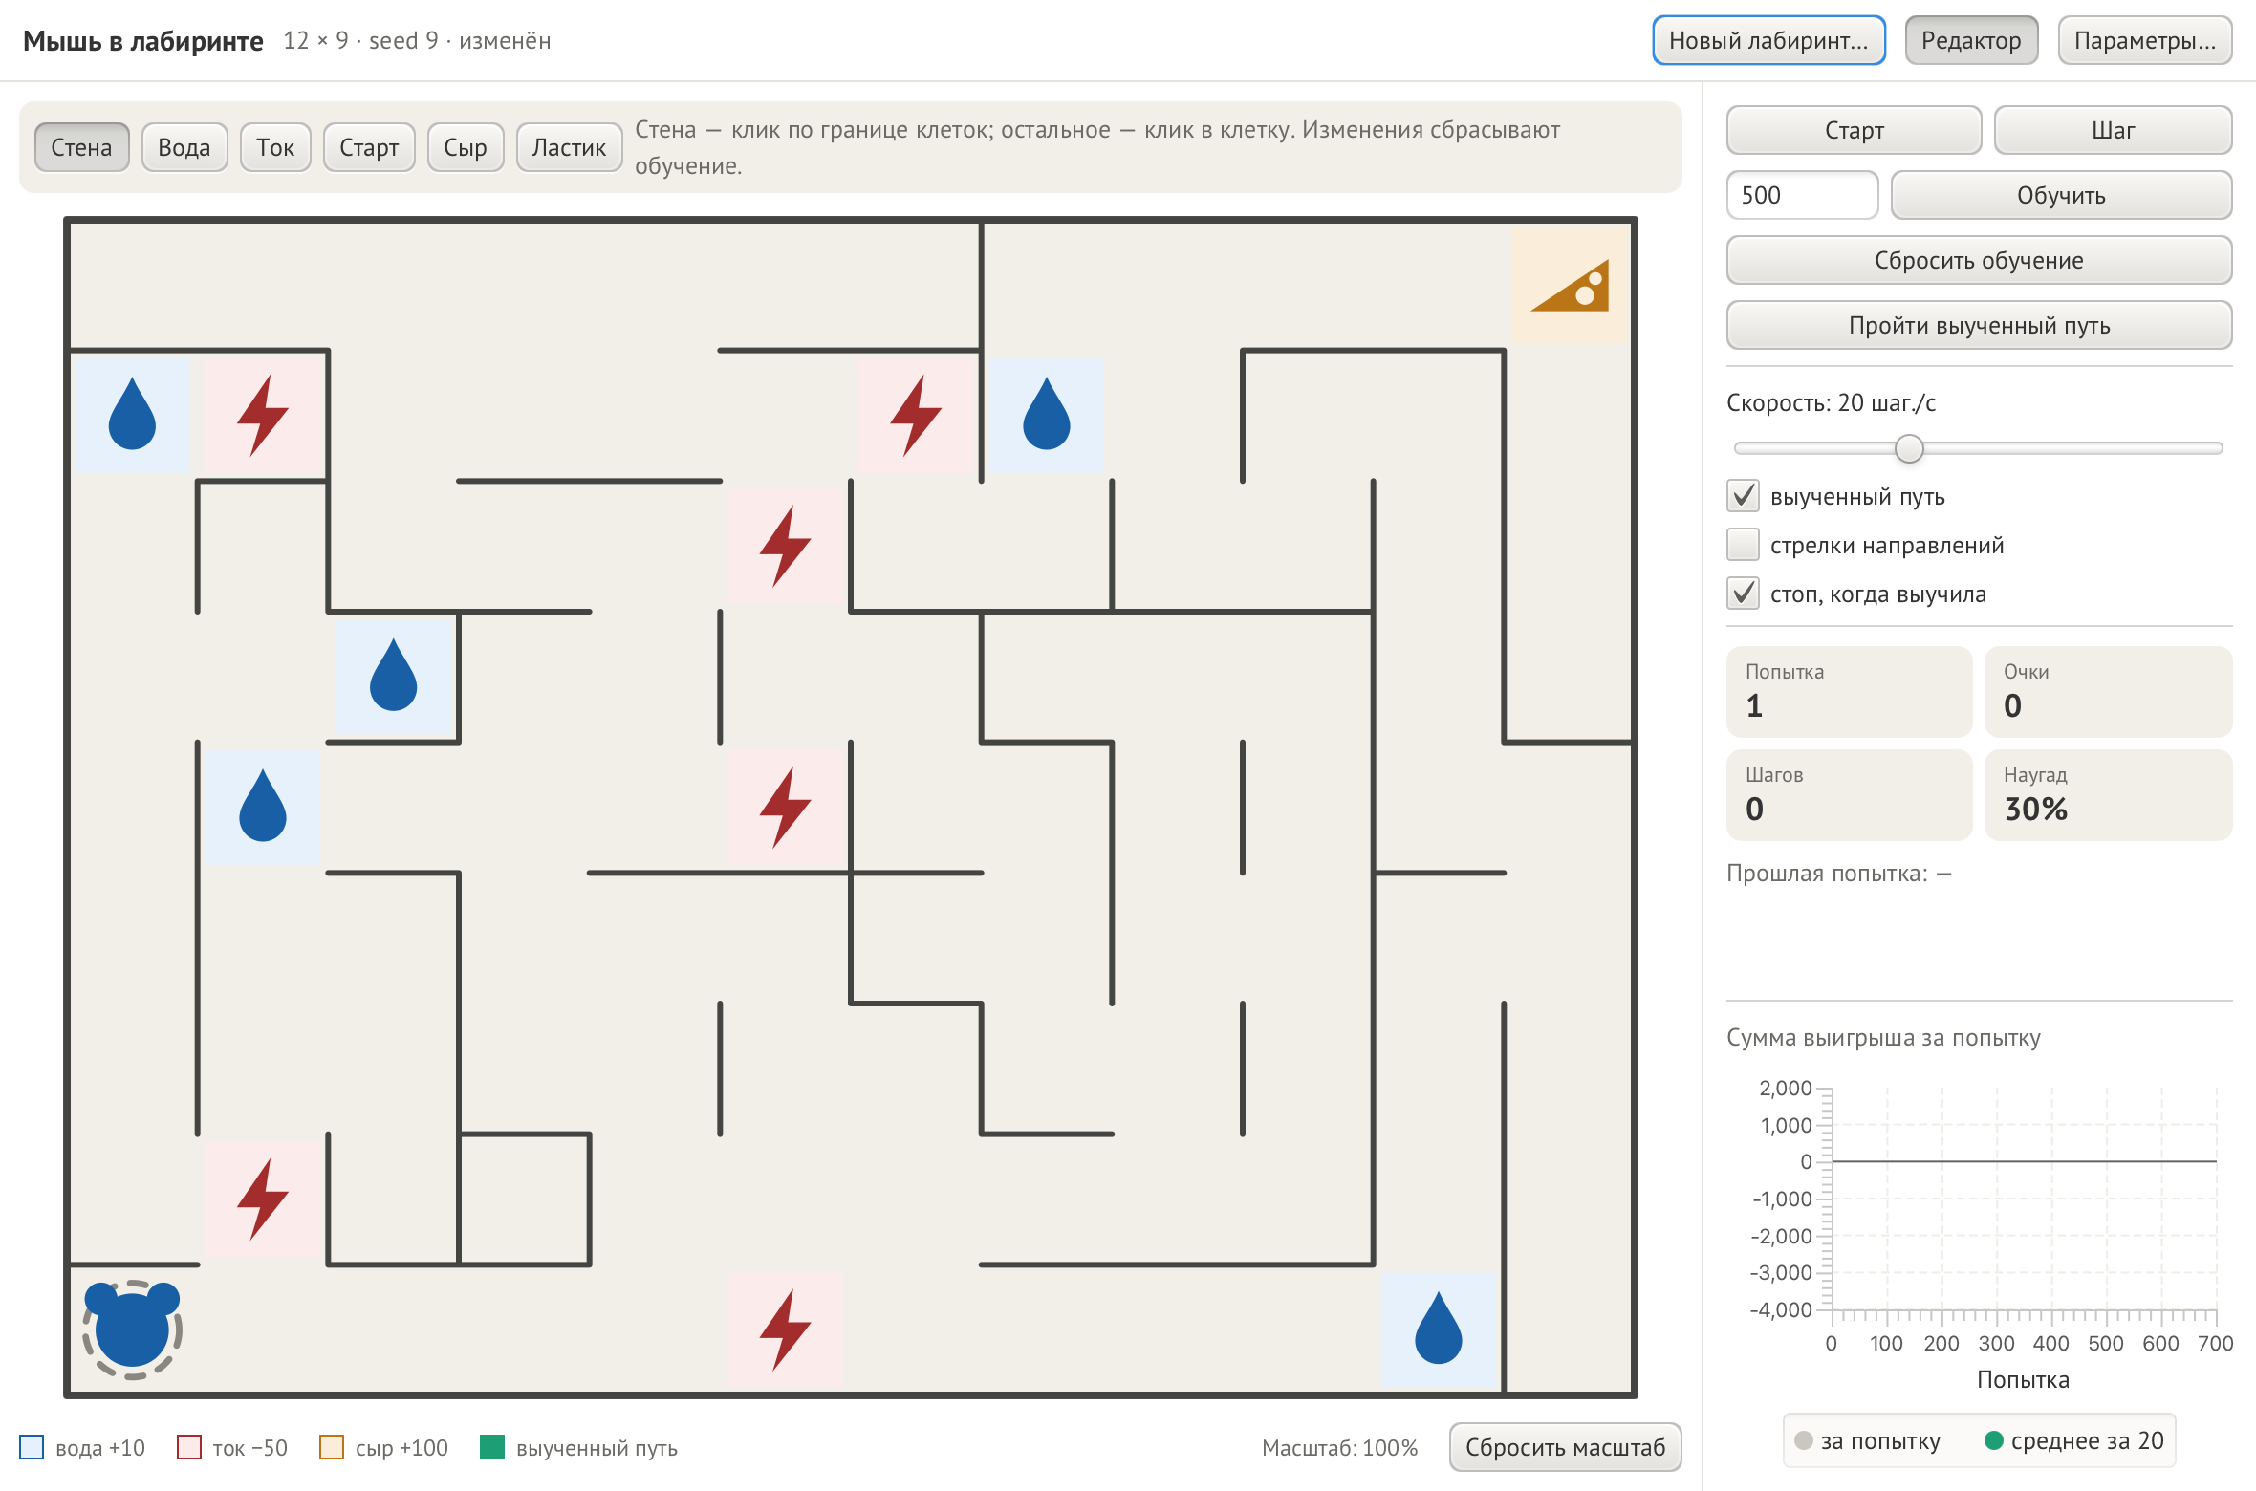
Лабиринт: генерация и редактор
Размер до 100×100, схему задаёт пользователь
1
Идеальный лабиринт
обход в глубину: к каждой клетке ровно один путь
2
Обходные пути
убирается заданный процент стен — мыши есть из чего выбирать
3
Вода и ток
в случайные клетки, кроме старта и сыра; один seed — один лабиринт
4
Редактор
клик по границе — стена, в клетку — вода, ток, старт, сыр; большой лабиринт можно приближать
Notes:
Генератор: сначала все стены, обход в глубину пробивает проходы — лабиринт с единственным путём. Потом сносим часть стен, чтобы появились обходы: без выбора нечему учиться. Редактор меняет схему; после правки обучение начинается заново.

Slide 6
Подбор параметров
936 наборов на 30 лабиринтах; проверка — на 60 других до 30×30
Проверочные лабиринты
25 → 60 из 60
мышь нашла путь: пробные значения → подобранные
Главный фактор — γ: при γ = 0.9 сыр за 70 шагов стоит для мыши 0.06 очка — меньше одного шага.
При γ = 0.995 тот же сыр стоит около 70 очков, и его ценность доходит до старта.
Итог: α = 0.2, γ = 0.995, лимит 4000 шагов.
Notes:
Награды заданы условием, подбирались только параметры обучения. Перебор: 720 + 216 наборов. Лучший набор проверен на 60 лабиринтах, не участвовавших в подборе: путь найден во всех 60, со старыми пробными значениями — в 25.

Slide 7
Архитектура
Модель — контроллер — окно; модель и логика кнопок не зависят от JavaFX
maze.model
maze.controller
maze.view
Maze, MazeGenerator — лабиринт
Attempt — среда, награды
QTable, Mouse — Q-learning
Trainer — попытки, автостоп
TrainingController — кнопки, скорость, показ пути
MazeEditor — редактор
Viewport — масштаб
SettingsForm, MazeForm — проверка ввода
MazeApp — главное окно
MazeCanvas — рисование
ScoreChart — график
FormDialog — окна параметров
Инкапсуляция: стены и предметы меняются только методами Maze; Settings неизменяем и проверяет себя.
Наследование и полиморфизм: MazeApp → Application, MazeCanvas → Pane; sealed-типы результатов, обобщённый FormDialog<T>.
Notes:
Модель ничего не знает об окне. Логика кнопок вынесена в контроллер, поэтому её можно проверить без открытия окна. Окно только передаёт нажатия и рисует.

Slide 8
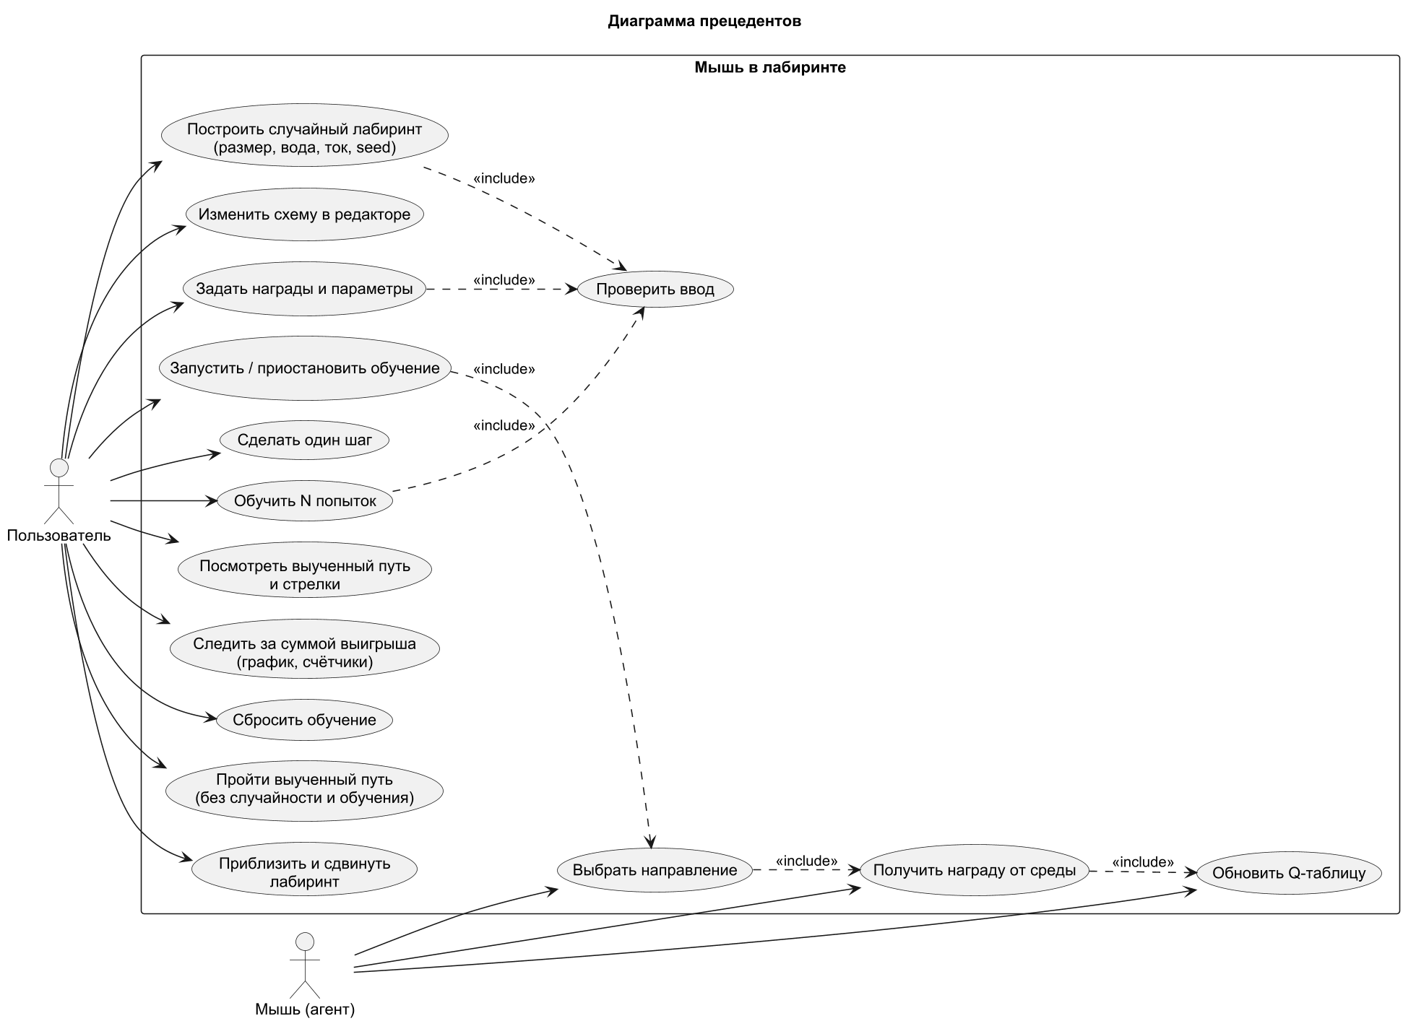
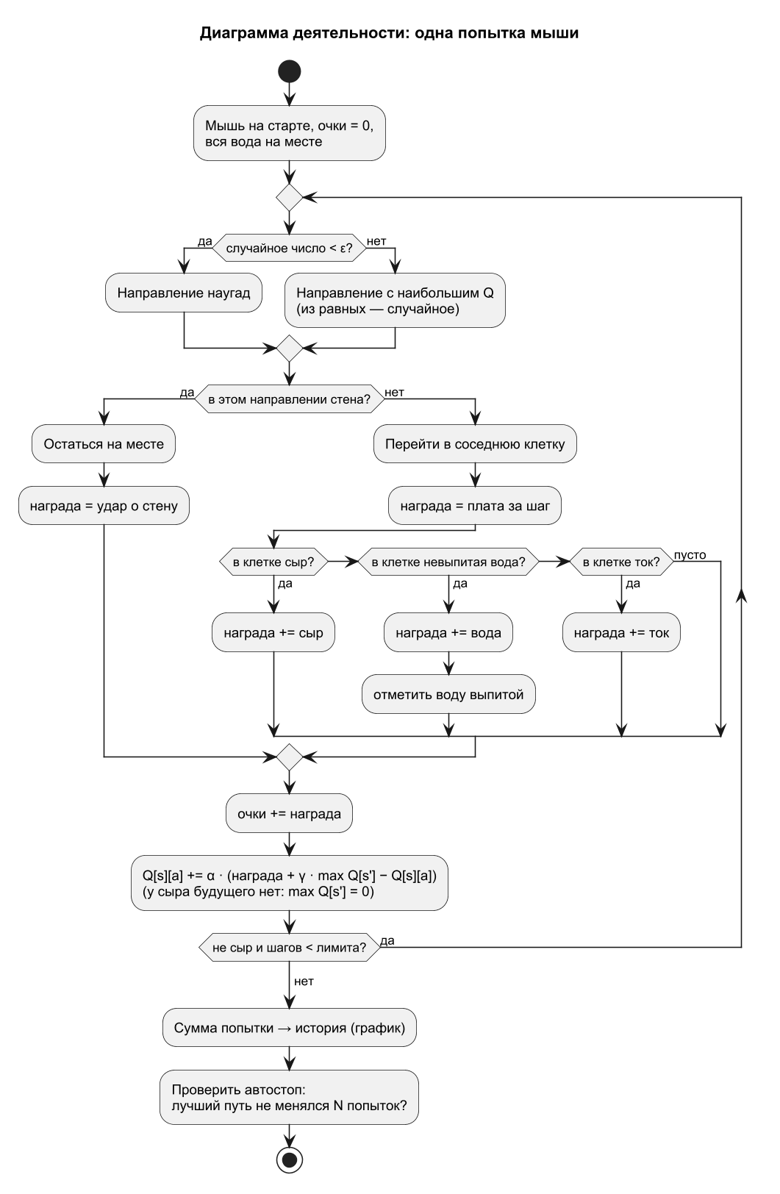
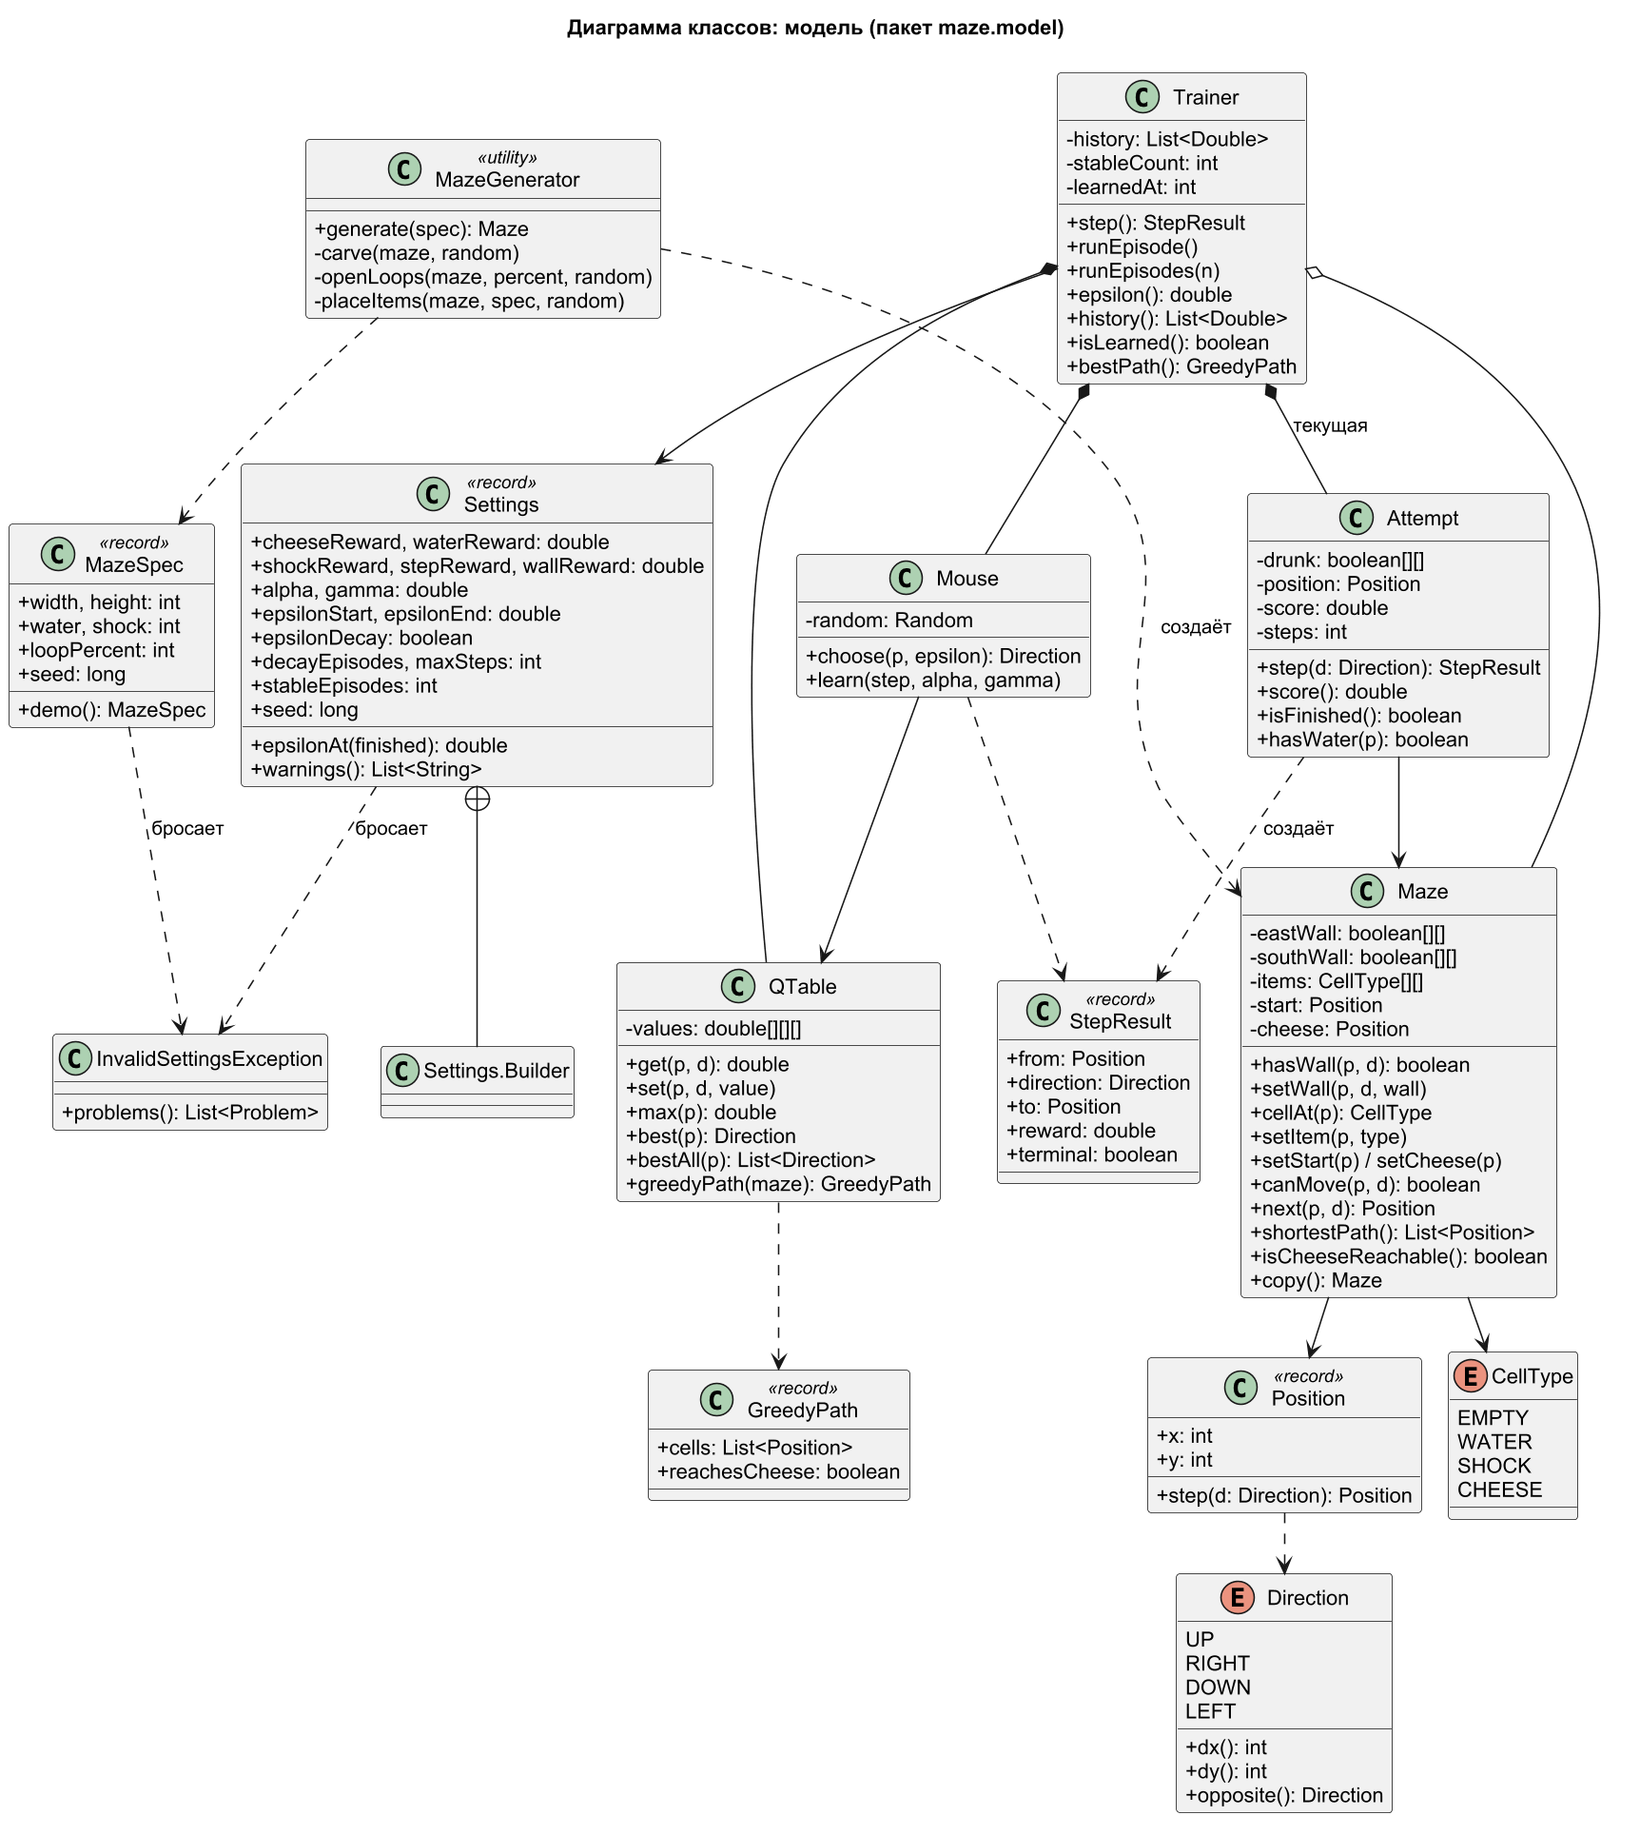
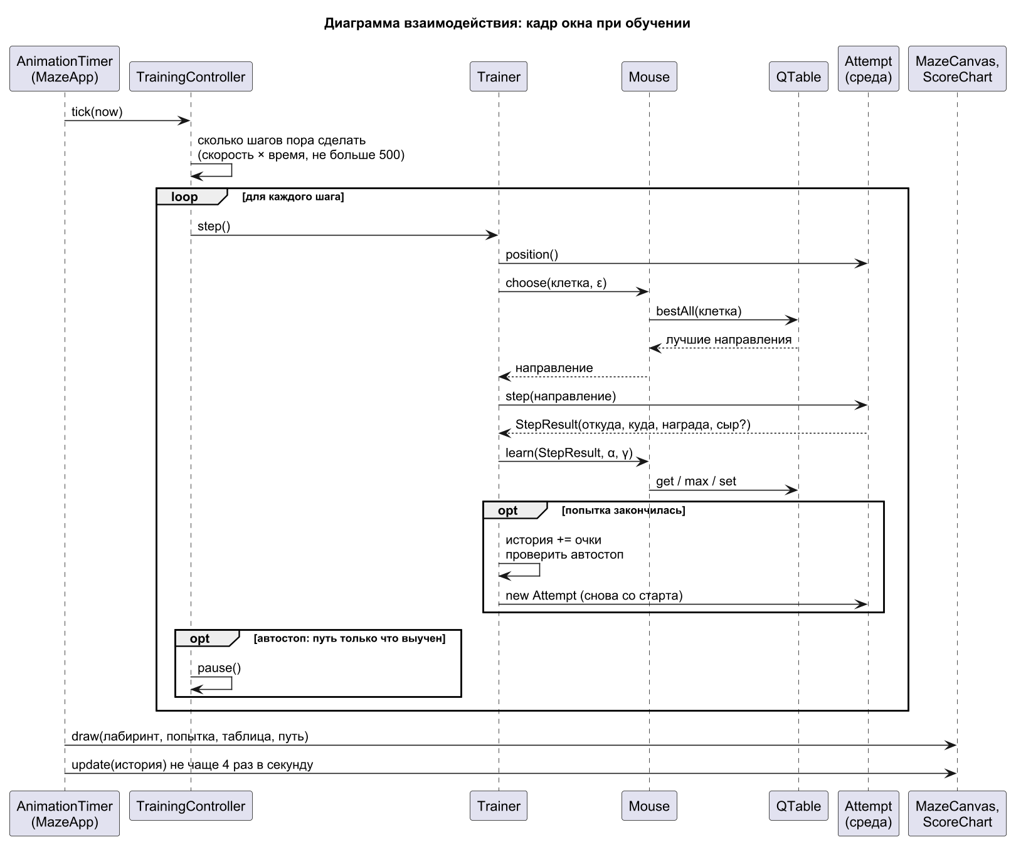
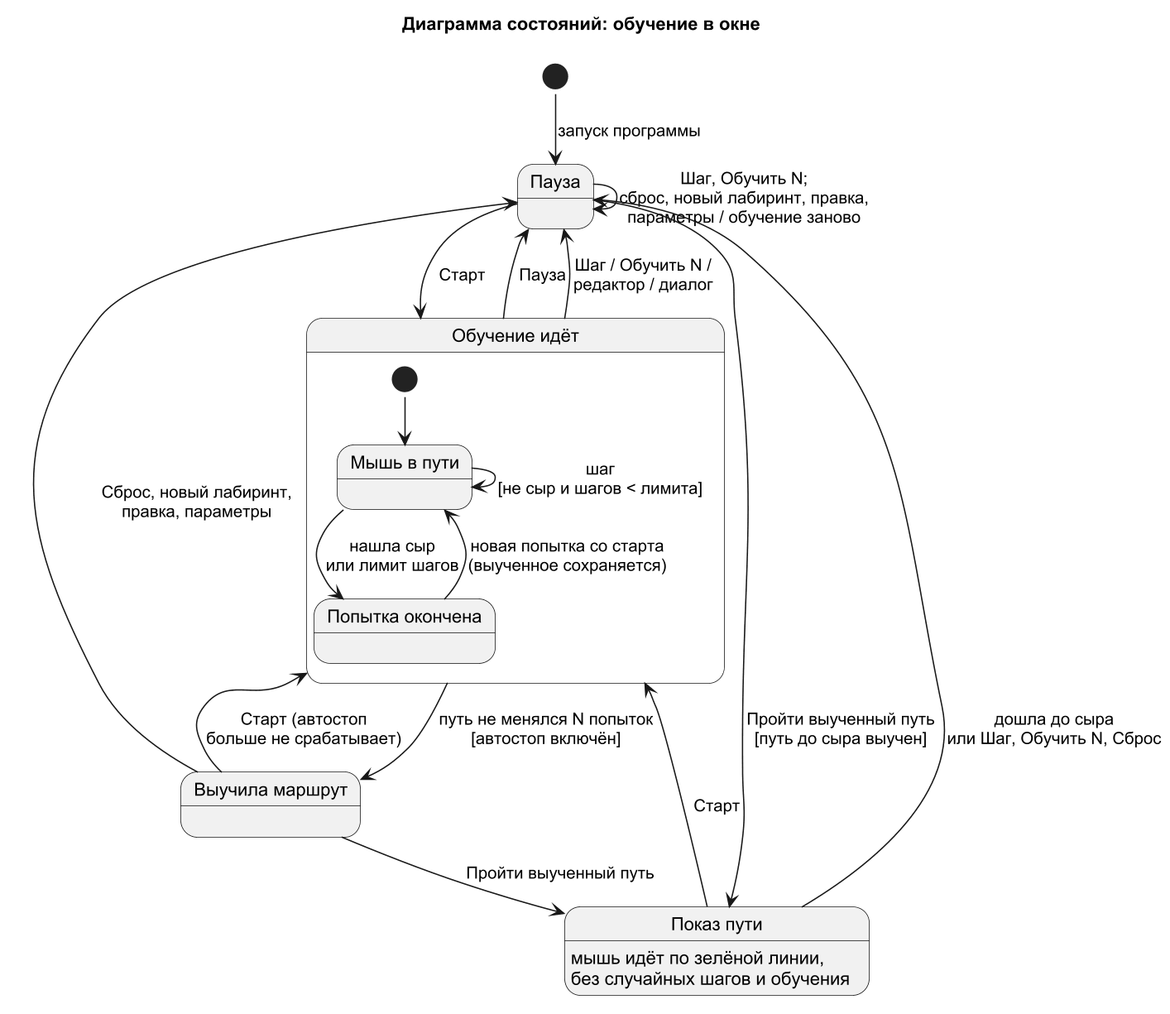
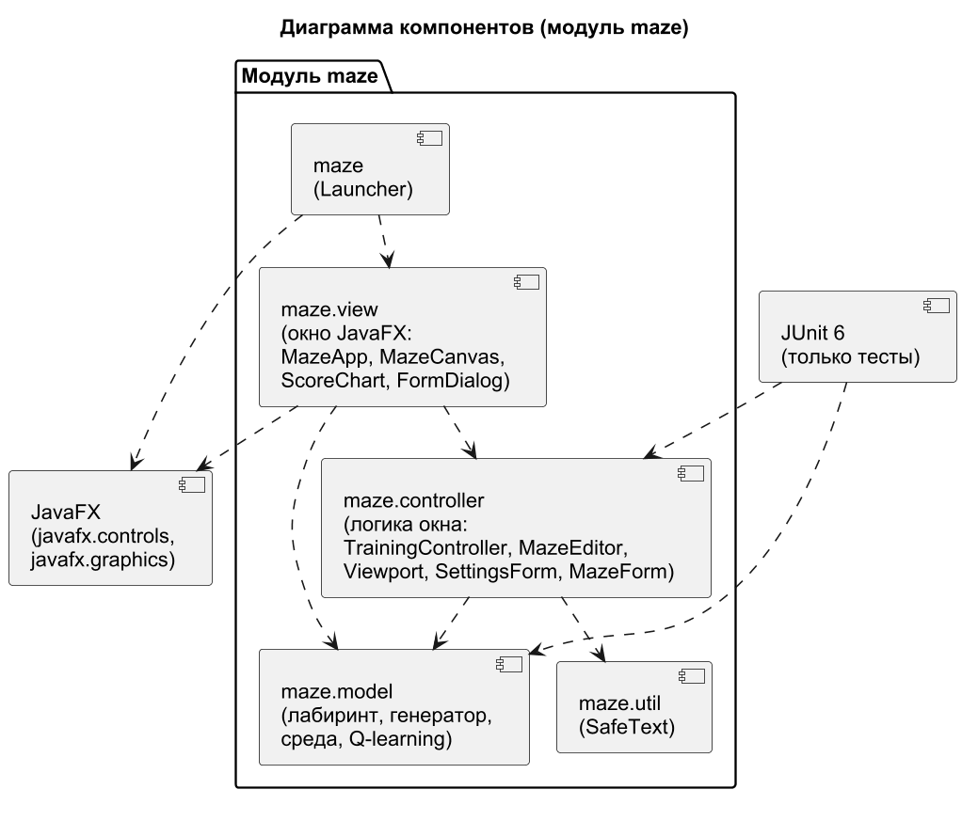
UML-диаграммы
Шесть видов диаграмм, построены в PlantUML
Прецеденты
Деятельность
Классы
Взаимодействие
Состояния
Компоненты
Notes:
Диаграммы в отчёте, раздел 3. Прецеденты — что делает пользователь и мышь. Деятельность — одна попытка мыши и клик в редакторе. Классы — модель и окно. Взаимодействие — кадр окна при обучении. Состояния — мышь в попытке и режимы обучения. Компоненты — пакеты модуля.

Slide 9
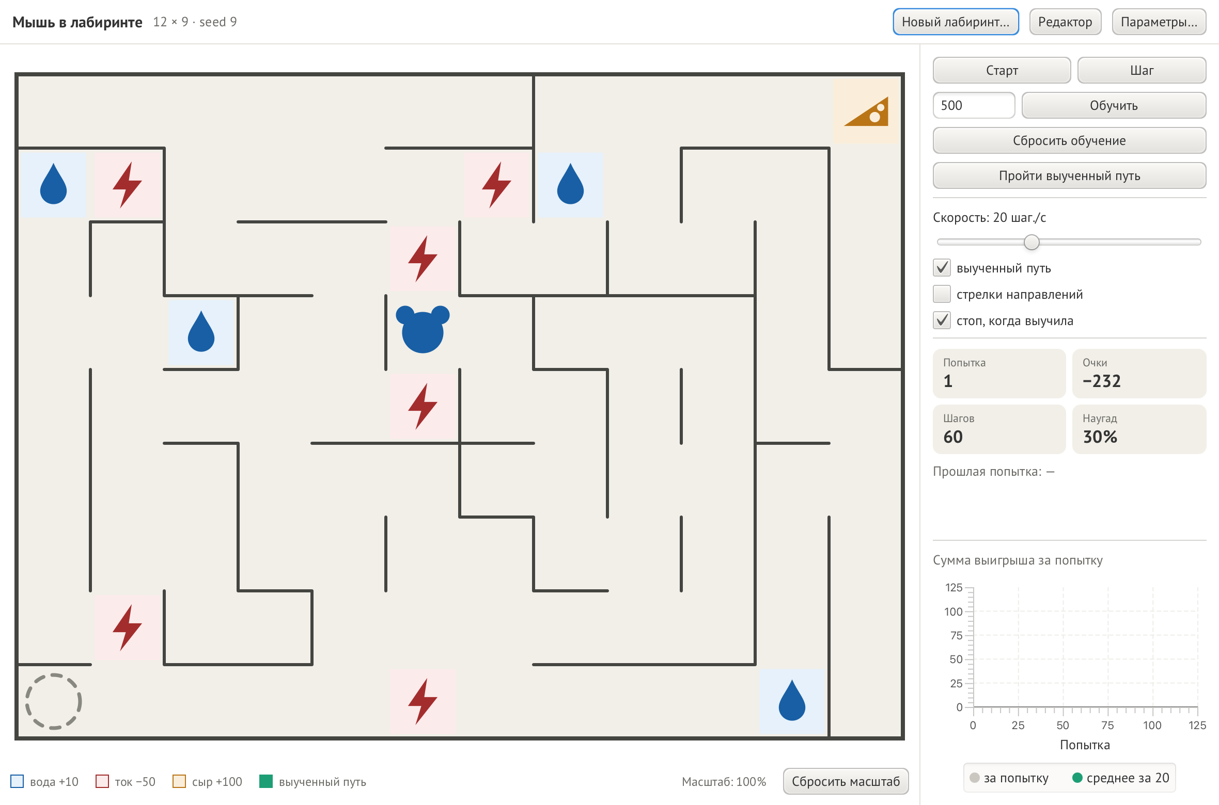
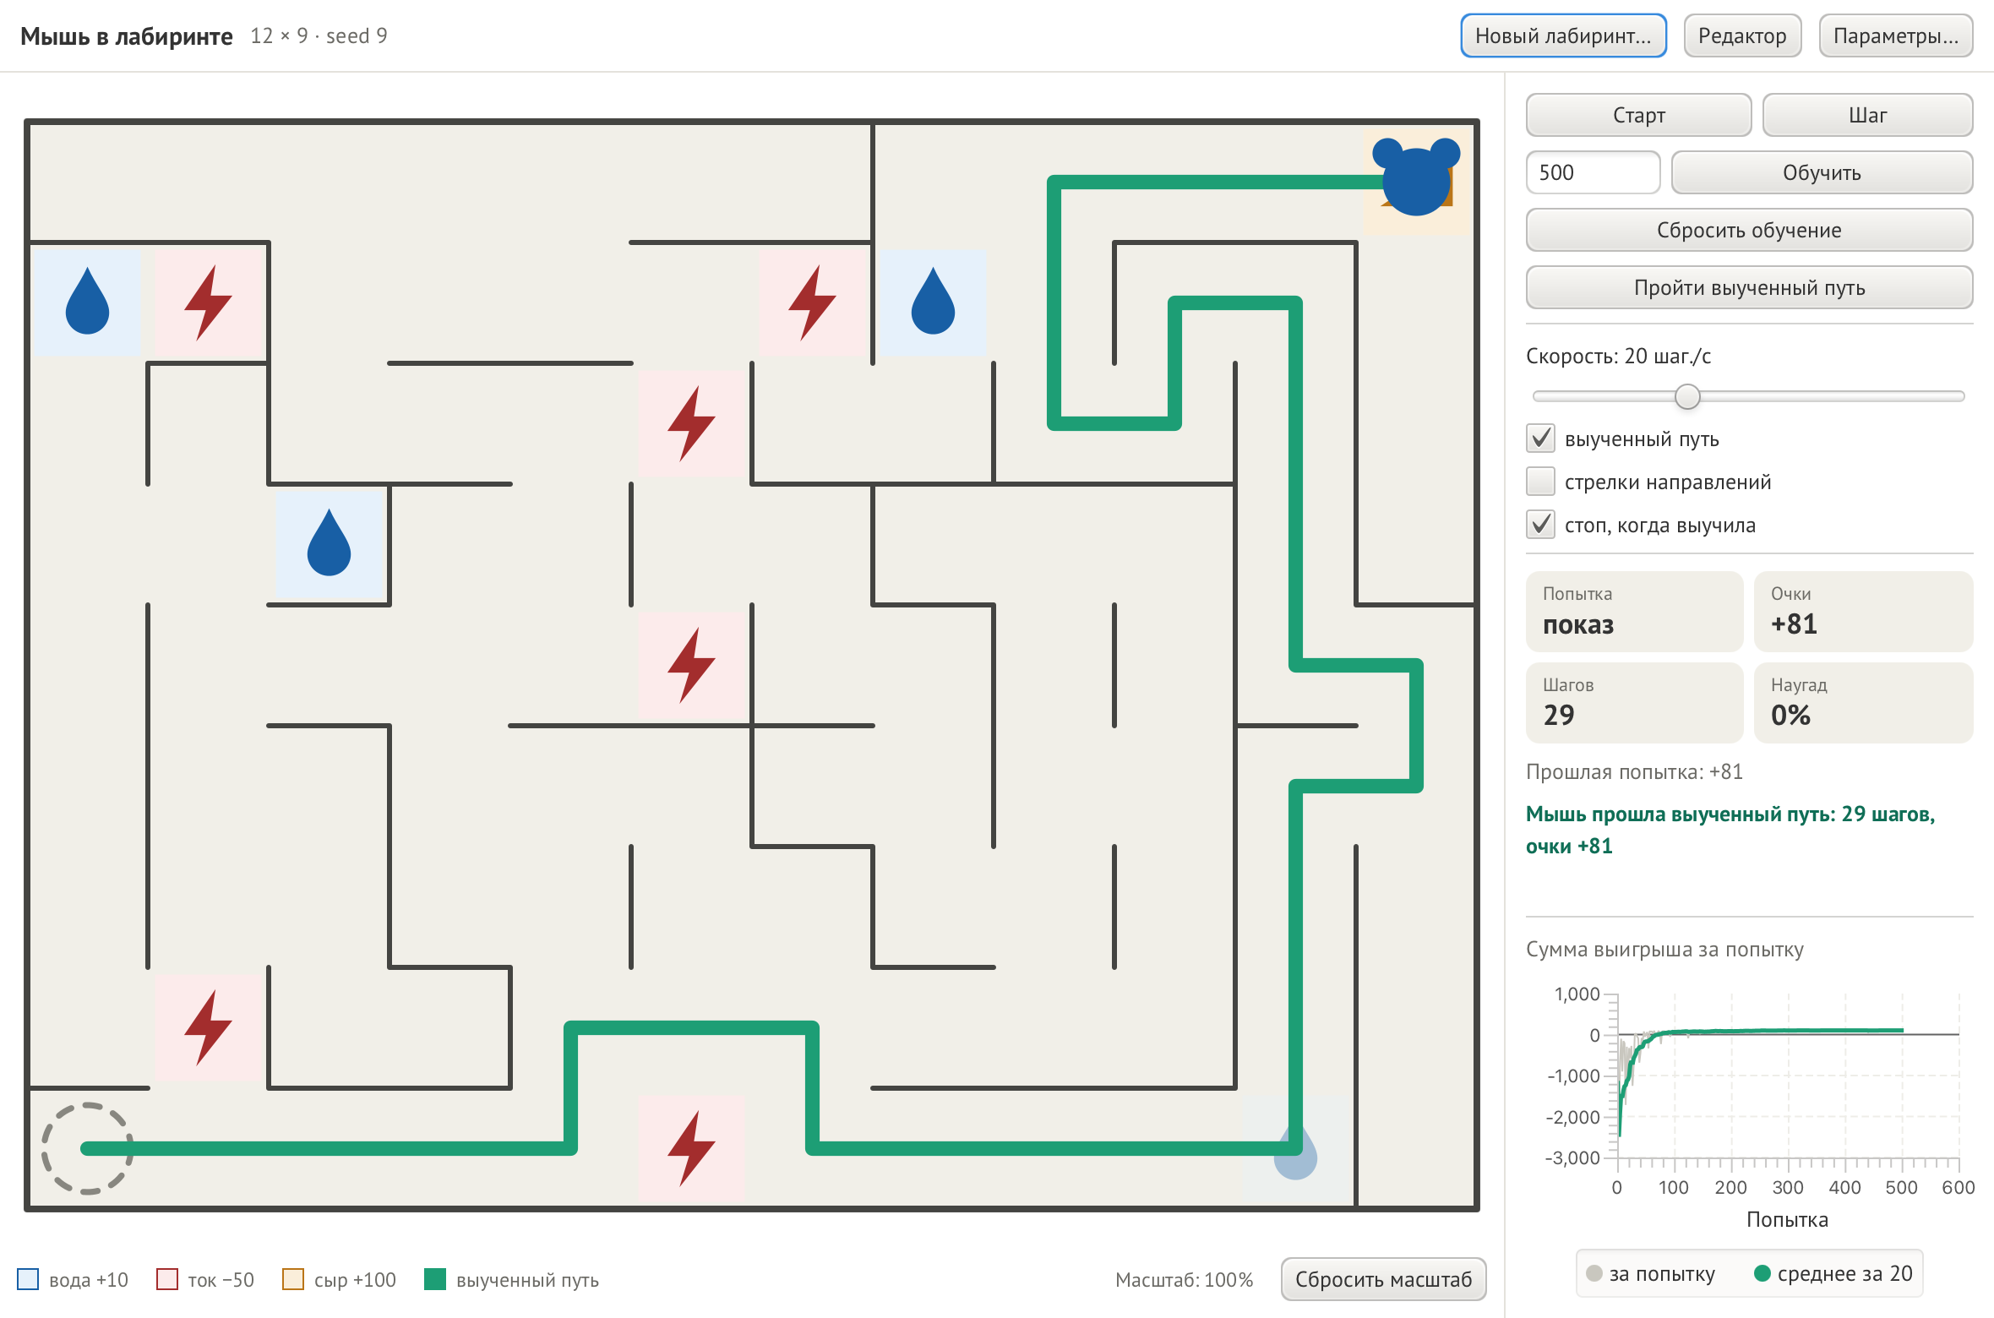
Демонстрация
Первая попытка и показ выученного пути после «Обучить 500»
Мышь ничего не знает: бродит, бьётся о стены; за 60 шагов −232
Выучила за 112 попыток; показ пути: 29 шагов, +81, ток обойдён
Notes:
Живая демонстрация: Старт на малой скорости — видно случайные шаги. Затем «Обучить 500» — появляется зелёный путь и надпись «выучила маршрут». «Пройти выученный путь» — мышь идёт по зелёной линии без случайностей. Можно включить стрелки, поставить молнию в редакторе на путь и обучить заново — мышь найдёт новый обход.

Slide 10
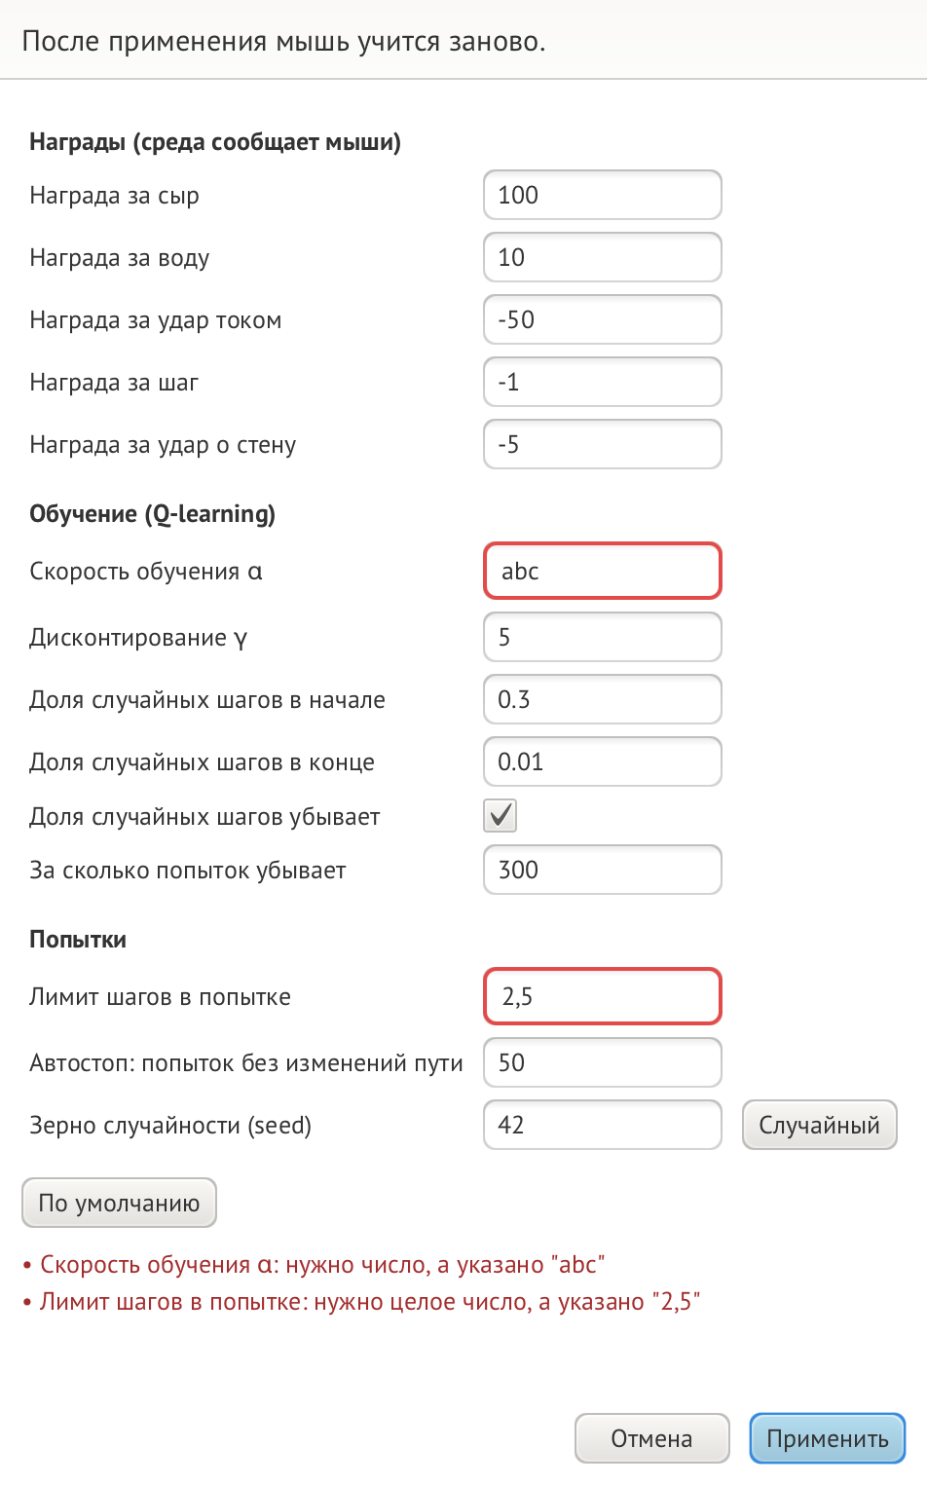
Защита от некорректного ввода
Программа не падает и объясняет ошибку
Пусто, буквы, 1e3, NaN, Infinity, цифры других алфавитов, огромные числа, управляющие символы
Смысл: сыр — самая большая награда, ток не награда, α в (0; 1], воды и тока не больше свободных клеток
Все ошибки сразу, поля подсвечены, окно не закрывается
Редактор: границу не стереть, на старт и сыр ничего не положить, «сыр недостижим» — предупреждение
«Обучить 100 000» на 100×100 — доли секунды: окно не зависает
Notes:
Настройки, при которых мышь почти наверняка не выучит маршрут (бесплатные шаги при γ около 1), не запрещены, но окно предупреждает и применяет их только по второму нажатию. Причина — мышь не знает, какая дальняя вода уже выпита.

Slide 11
Итоги
1
Q-learning
мышь без карты учится по наградам и знает сумму выигрыша за попытку
2
Лабиринт
любого размера до 100×100, случайная генерация и редактор схемы
3
Параметры
подобраны перебором: путь найден в 60 из 60 проверочных лабиринтов
4
ООП и UML
модель — контроллер — окно; шесть видов UML-диаграмм
Спасибо за внимание
Notes:
Главное: мышь учится на обратной связи, как требует условие; программа устойчива к неверному вводу; параметры подобраны замером, а не наугад.

